Slide 1
আজকের ক্লাসে সবাইকে স্বাগতম

Slide 2
পরিচিতি
মোছাঃমাকছুদা বেগম
প্রভাষক(মনোবিজ্ঞান)
সাঘাটা পাইলট বালিকা উচ্চ বিদ্যালয় ও কলেজ
সাঘাটা ,গাইবান্ধা।
বিষয়ঃমনোবিজ্ঞান
অধ্যায়ঃষষ্ঠ
শ্রেনীঃএকাদশ
সময়ঃ৪৫ মিনিট
তারিখঃ১৯/০৬/২০২০ইং।

Slide 3
এসো একটি ভিডিও দেখি
এবার বলতো ভিডিওতে কী দেখলে?

Slide 4
আজকের পাঠের বিষয়
সংবেদন ও প্রত্যক্ষন

Slide 5
১)প্রতীক – পটভূমি প্রত্যক্ষন কী তা বলতে পারবে,
২)প্রতীক –পটভূমির মধ্যে সম্পর্ক ব্যাখ্যা করতে পারবে,
৩)প্রতীক- পটভূমি প্রত্যক্ষণের প্রকারভেদ বর্ননা করতে পারবে।

Slide 6
প্রতীক - পটভুমি প্রত্যক্ষণঃ
আমরা যখন কোনো কিছু প্রত্যক্ষন করি তখন এক বিশেষ পটভূমির সংগে তাকে যুক্ত করে থাকি।তাকে কোন একটি বিশেষ পটভূমিতে একটি প্রতীক বা চিত্র হিসেবে প্রত্যক্ষণ করি।এই প্রতীক-পটভূমি প্রত্যক্ষণকে কেউ চিত্র-পট প্রত্যক্ষণ,আবার কেউ মূর্তি-ক্ষেত্র প্রত্যক্ষণ, আবার কেউ কেউ চিত্র-পটভূমি প্রত্যক্ষণও বলে থাকেন।

Slide 7
চিত্রের ছবি দুটি সব সময় দেখতে একই রকম।
যে সকল চিত্রে প্রতীক ও পটভূমির অবস্থান অপরিবর্তিত থাকে তাকে অপরিবর্তনশীল প্রতীক-পটভূমি বলে।

Slide 8
নিচের ছবিগুলোতে কী দেখতে পাচ্ছ?
পরিবর্তনশীল প্রতীক-পটভূমি
ছবিতে আমরা যখন সাদা রংয়ের ছবিটি কালো রংয়ের পটভূমিতে দেখি তখন একে ফুলদানী হিসেবে প্রত্যক্ষণ করব।আবার যখন কালো রংয়ের ছবিটি সাদা রংয়ের পটভূমিতে দেখি তখন একে দুটি মুখচ্ছবি হিসেবে দেখি।

Slide 9
১)প্রতীক-পটভূমি প্রত্যক্ষণের কারন কী?

Slide 10
প্রতীক-পটভূমি প্রত্যক্ষণের প্রকারভেদ
প্রতীক-পটভূমি সম্পর্ককে তিনটি প্রধান ভাগে ভাগ করা যায়।যথা-
১)অপরিবর্তনশীল প্রতীক-পটভূমি,
২)পরিবর্তনশীল প্রতীক-পটভূমি,
৩)দ্ব্যর্থবোধক প্রতীক-পটভূমি।

Slide 11
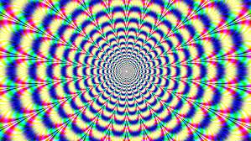
গতি অধ্যাসের ক্ষেত্রে আমরা স্থির বস্তুকে গতিশীল বলে প্রত্যক্ষণ করি।

Slide 12
নিচের ছবিগুলিতে কী দেখতে পাচ্ছ?
চিত্রে যদিও দুটি রেখা সমান তবুও তীর চিহ্নিত রেখা পালক চিহ্নিত রেখা অপেক্ষা ছোট দেখায়।

Slide 13
নিচের চিত্রে কী দেখতে পাচ্ছ?
চিত্রে কালো অংশে মনোযোগ স্থাপন করলে তা সাদা অংশের পটভূমিকায় প্রতীক রূপে ফুটে উঠে,আবার সাদা অংশে মনোযোগ দিলে তা কালো অংশের পটভূমিতে প্রতীকরূপে ফুটে উঠে।

Slide 14
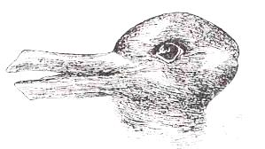
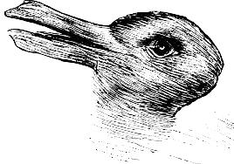
দ্ব্যর্থবোধক প্রতীক - পটভূমিঃ
ছবিটির বাম দিকে গুরুত্ব আরোপ করলে একে একটি হাসের মুখচ্ছবি এবং ডান দিকে বেশি গুরুত্ব দিলে একে একটি খরগোসের মুখের ছবি বলে মনে হয়।

Slide 15
জোড়ায় কাজ
১)প্রতীক-পটভূমির মধ্যে পার্থক্য নিরূপণ কর।

Slide 16
প্রতীক - পটভূমির মধ্যকার পার্থক্যঃ
প্রতীক
পটভূমি
১).প্রতীকের নির্দির্ষ্ট আকার ও সীমারেখা আছে।
১)পটভূমির নির্দিষ্ট আকার ও সীমারেখা নাই।
২)প্রতীক সীমাবদ্ধ।
পটভূমির ক্ষেত্র ব্যাপক।

Slide 17
অধ্যাসঃ
কোন বাস্তব উদ্দীপককে ভ্রান্তভাবে প্রত্যক্ষণ করার নামই হচ্ছে অধ্যাস।
অলীক প্রত্যক্ষণঃ
বাস্তবে কোনো উদ্দীপক নেই অথচ তাকে প্রত্যক্ষণ করা হয় – এরূপ প্রত্যক্ষণই অলীক প্রত্যক্ষণ বাঁ বীক্ষণ নামে পরিচিত।

Slide 18
অধ্যাসঃ
বিভিন্ন ধরনের অধ্যাস রয়েছে।যেমন-
১)জ্যামিতিক অধ্যাস
২)গতি অধ্যাস
৩)চান্দ্র অধ্যাস
৪)প্রাকৃতিক অধ্যাস
৫)শারীরবৃত্তীয় অধ্যাস।

Slide 19
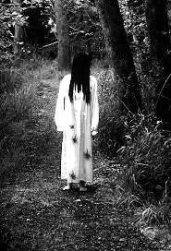
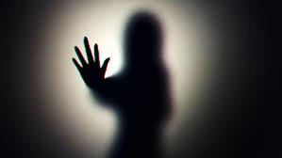
মস্তিষ্কের বিকৃতি ও মানসিক অস্বাভাবিকতাই অলীক প্রত্যক্ষণের জন্য দায়ী।যেমন-আবছা অন্ধকারে একজন দেখতে পেল সাদা কাপড় পরিহিত এক মহিলা তাকে ডাকছে।অথচ বাস্তবে সেখানে কোনো মহিলার অস্তিত্ব নেই।

Slide 20
দলগত কাজ
১)বিভিন্ন ধরনের অধ্যাসের নাম তালিকা আকারে তুলে ধরো ।

Slide 21
মূল্যায়ণ
১)অধ্যাস কী?
২)অলীক প্রত্যক্ষন কাকে বলে?
৩)অধ্যাস ও অলীক প্রত্যক্ষণের দুটি পার্থক্য লিখ।

Slide 22
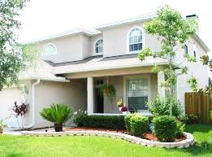
বাড়ির কাজ
১)অধ্যাস ও অলীক প্রত্যক্ষণের সাদৃশ্য নির্ণয় কর।

Slide 23
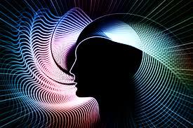
সবাইকে ধন্যবাদ

